Slide 1
Case Data Master Santander
Engenharia de Dados: Data Warehouse
Fernando Miguel D’Andrea Lima
GitHub: https://github.com/fernandomiguel99/case_data_master_data_eng

Slide 2





Objetivos
Implementação de uma Data Warehouse;
Estrutura de camadas “Medallion”;
Consumo e verificação dos dados.

Slide 3


Estrutura utilizada
Databricks SQL Warehouse
Estrutura Lakehouse;
Processamento Serverless;
Volumes, Schemas e Catalogs;
Alertas via e-mail de erros em processos;
Integração com ambiente PowerBi.
GitHub
Versionamento de Código;
Colaboração;
Segurança.

Slide 4

Fonte de Dados
Fonte de Dados: BNDES;
Base de dados pública com as informações de financiamentos não automáticas;
Base com tempestividade mensal, com informações sobre o destino do financiamento, cliente, prazo, taxas, valores e intermediários.
Dados extraídos em formato CSV.
https://dadosabertos.bndes.gov.br/dataset/operacoes-financiamento

Slide 5
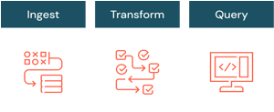
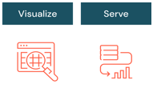
ELT & Processamento
Modelo de Dados: ELT( Extract, Load, Transform);
Ambiente Databricks:
Volume para receber e salvar os .CSVs;
Python Notebooks para tratamentos e processamentos;
Job Pipeline automatizado como orquestrador de Tasks;
Schema e Data Catalog para gestão e controle de acessos;
Mascaramento de Dados Sensíveis.
Estrutura Medallion:
Camada Bronze: Base importada do CSV com imposição do Schema;
Camada Silver: Base com campos selecionados e tratados e duplicadas regularizadas;
Camada Gold: Base final pronta para consumo no PowerBi.

Slide 6
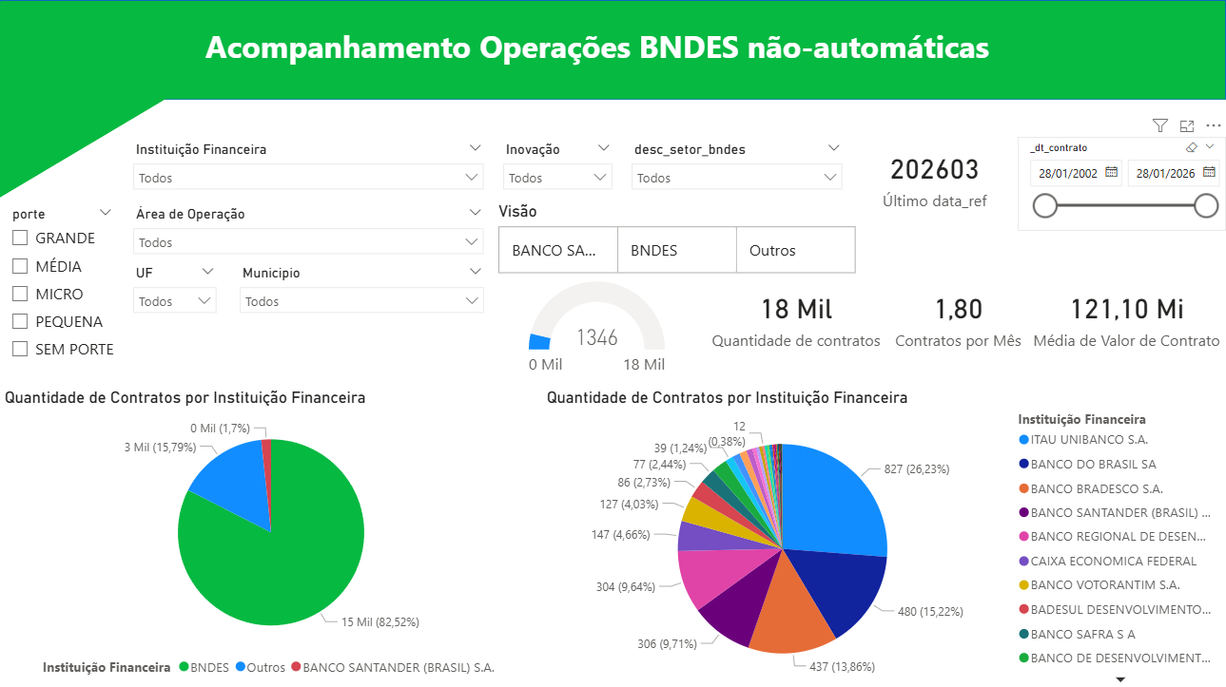
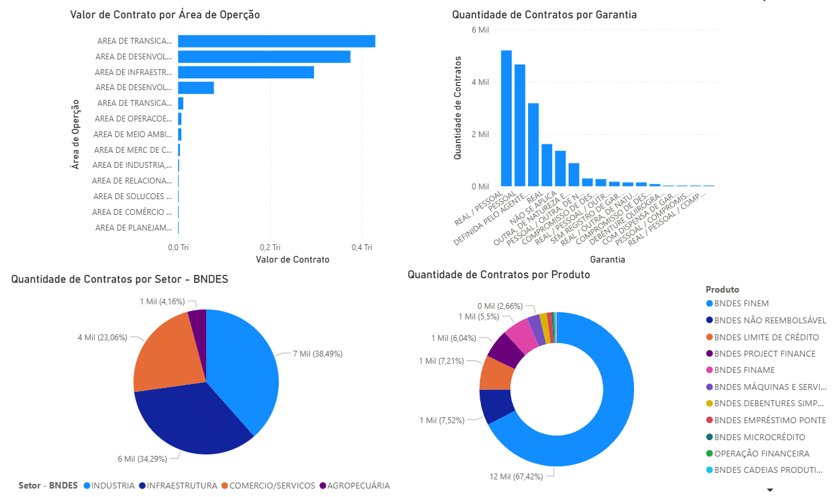
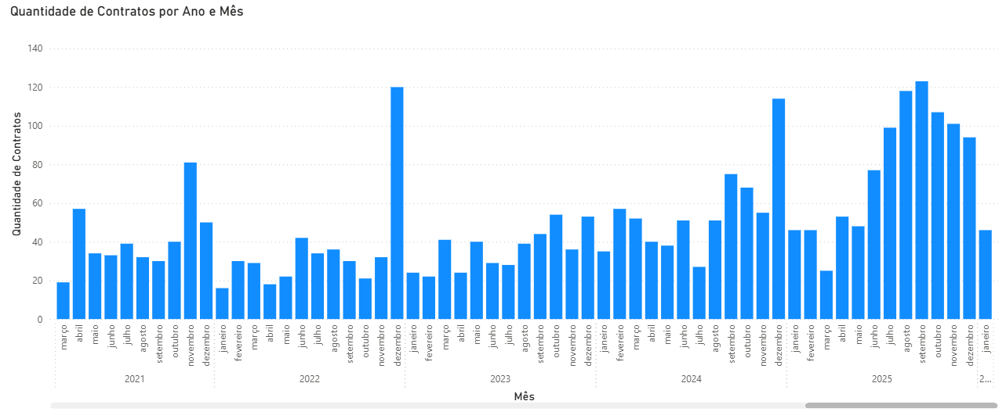
Visualização e Resultados
Conexão da Camada Gold com Power BI;
Atualização Automática(DirectQuery) ou On-Demand;
Alta Customização de visuais e integração Embedded em websites.

Slide 7
Visualização e Resultados

Slide 8
Visualização e Resultados

Slide 9
Visualização e Resultados

Slide 10
Dificuldades e Melhorias
Substituição da ingestão via arquivos .CSV por uma comunicação direta via API, removendo o risco operacional da carga manual.
Implementação de criptografia baseada em técnicas de HASH, a fim de reforçar a segurança e garantir a conformidade com a LGPD.
Criação de um script completo de configuração do ambiente de Data Warehouse, incluindo definição de grupos, regras de acesso e políticas, permitindo fácil acesso à prototipação do projeto.

